Slide 1
DEPARTAMENTO DE ELÉCTRICA, ELECTRÓNICA Y TELECOMUNICACIONES
CARRERA DE INGENIERÍA ELECTRÓNICA, AUTOMATIZACIÓN Y CONTROL
“Desarrollo de un prototipo para detección de mascarillas y control de aforo de personas en espacios cerrados”
Autor: Andrés Miguel Zapata Hidalgo
Director: Ing. Rodrigo Silva Tapia
Sangolquí – Febrero 2022
Notes:
NOTA: ¿Desea una imagen diferente en esta diapositiva? Seleccione la imagen y elimínela. A continuación, haga clic en el icono Imágenes del marcador de posición para insertar una imagen.

Slide 2
Agenda
“Desarrollo de un prototipo para detección de mascarillas y control de aforo de personas en espacios cerrados”
01
Introducción
02
Objetivos
03
Diseño
03
Diseño
04
Implementación y desarrollo
03
Diseño
05
Escenarios de Pruebas y Resultados
06
Discusión y Conclusiones

Slide 3
1
Introducción

Slide 4
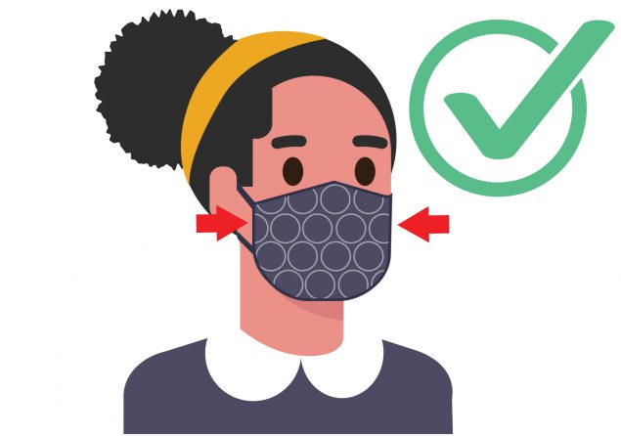
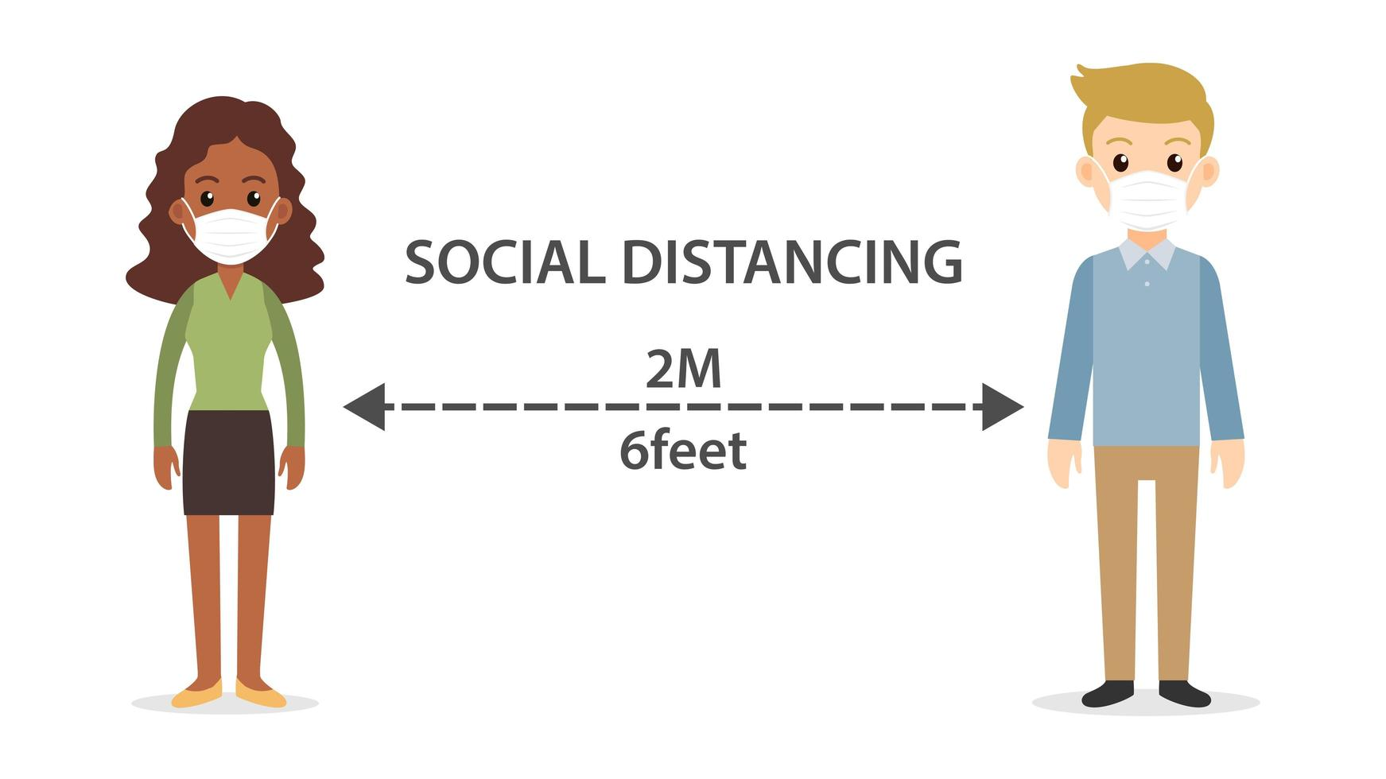
Introducción
LA PANDEMIA DE COVID-19
El contexto de emergencia sanitaria debido a la pandemia cambio nuestra forma de vida, y con ello el cumplimiento de normas que contribuyan a que la propagación del virus sea cada vez mayor
Fotovoltaica
Eólica
Hidroeléctricas
Crecimiento del 57% 115 GW Potencia Instalada
Crecimiento del 30%
60 GW Potencia Instalada
Crecimiento del 8%
16 GW Potencia Instalada
El uso de mascarillas y el distanciamiento social son las principales formas de contribuir a frenar la propagación del virus.
Sin embargo la sociedad hace caso omiso a estas normativas por lo que necesariamente se requiere del control de las mimas
Notes:
Para el 2050 lima chulin

Slide 5
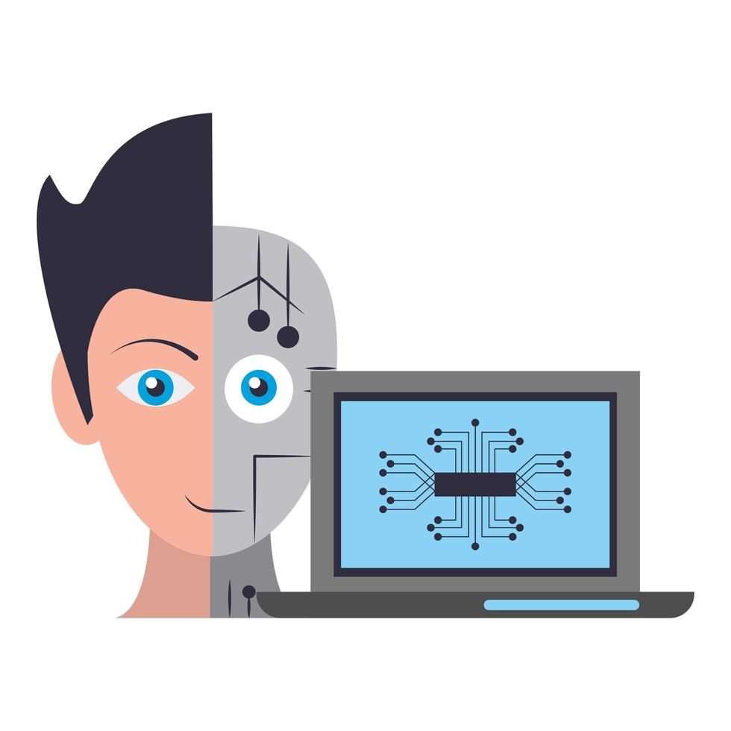
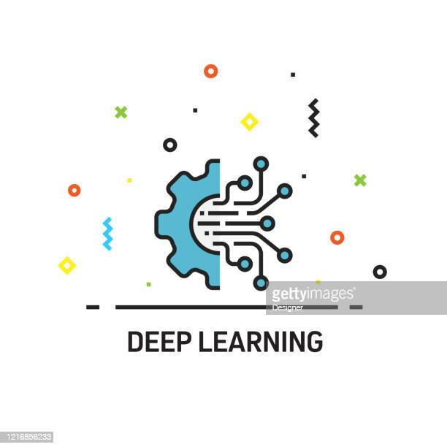
Introducción
Machine Learning
Inteligencia Artificial
Maquinas capaces de aprender una tarea especifica
Sistemas computacionales que identifiquen patrones, inferencia y predicción
Deep Learning
Simulación de los procesos propios de la inteligencia humana por parte de máquinas, dichos sistemas incluyen el aprendizaje, mediante la obtención de información y reglas para el uso de esta en la aplicación deseada
Alto volumen de capas ocultas y procesamiento
Identificación de imágenes, reconocimiento de habla
Transfer Learning
Transferencia de aprendizaje para aplicaciones especificas
_{Modelos preentrenados}

Slide 6
2
Objetivos

Slide 7
Objetivos
Objetivo General
Objetivo General
Desarrollar un prototipo para la detección de mascarilla y control de aforo en lugares cerrados y de afluencia pública para mitigar el contagio del Covid-19, utilizando algoritmos de visión por computadora implementados sobre la tarjeta de desarrollo NVIDIA Jetson Nano.

Slide 8
Objetivos
Objetivos Secundarios
Reentrenar un modelo de red SSD MobilenetV1 para la detección de 3 clases de objetos: rostro con mascarilla, rostro sin mascarilla y rostro con mascarilla mal ubicada e implementar el modelo entrenado (inferencia) en la tarjeta NVIDIA
Implementar el algoritmo SORT (Simple Online Real-Time Tracking) en la tarjeta NVIDIA para realizar la cuenta de personas en el control de aforo en los locales.
Integrar en el prototipo señales audibles de alerta del detector de mascarilla y control de aforo para las personas que ingresan a los locales

Slide 9
Implementar un servidor externo que muestre en tiempo real al administrador y los usuarios, los datos asociados al conteo de personas.
Realizar pruebas con el prototipo en al menos 3 lugares de acceso público de los mencionados anteriormente para verificar su funcionamiento en entornos reales.

Slide 10
3
Diseño

Slide 11
Diseño
Diseño conceptual del prototipo
Dos periféricos de entrada que proporcionen la señal de video a los modelos de detección de mascarilla y conteo de personas, unidad de procesamiento la tarjeta de desarrollo NVIDIA Jetson Nano, parlantes para reproducir las señales audibles de las alertas y un servidor externo para mostrar los datos asociados al conteo de personas

Slide 12
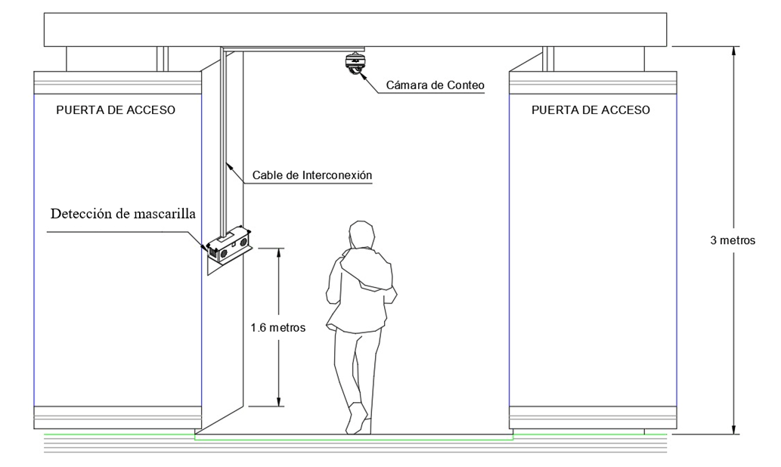
Diseño
Forma de instalación del prototipo
El prototipo se debe ubicar a una altura propicia para que la detección de mascarillas sea aplicable a personas de toda estatura y en el caso de la cámara para el conteo de personas ubicarse a una altura en la cual se pueda tener un enfoque correcto de la entrada principal por donde ingresen los usuarios al establecimiento.

Slide 13
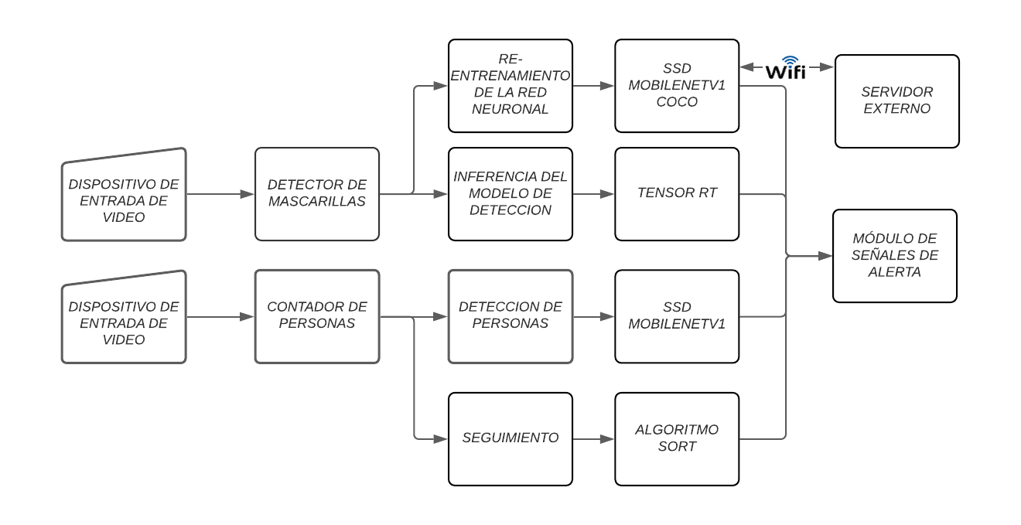
Diseño
Estructura general del sistema

Slide 14
Diseño
Modelo de detección de mascarillas

Slide 15
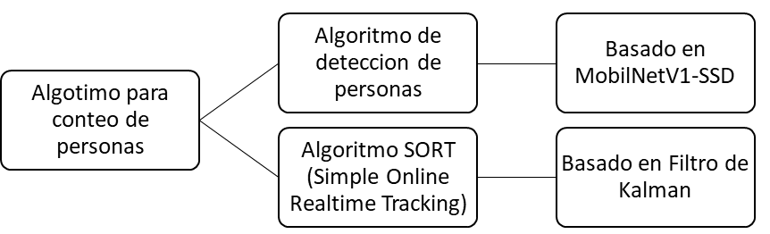
Diseño
Algoritmo para el conteo de personas

Slide 16
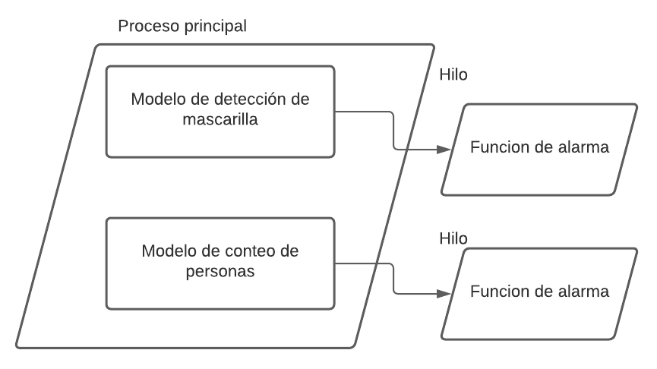
Diseño de la función de alarmas
Pe plantea el uso de hilos, que es un algoritmo que permite que una tarea pueda ser ejecutada al mismo tiempo que otra tarea. Para ello se toma en cuenta el uso de la librería Threading para el procesamiento en paralelo

Slide 17
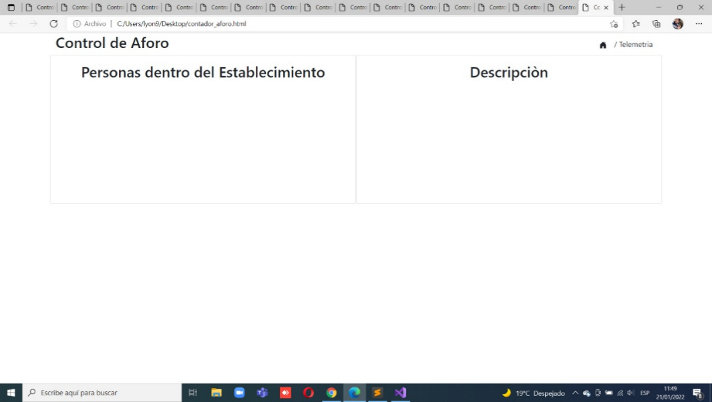
Consideraciones para el servidor externo
Uso de la biblioteca MQTT que permite realizar el nexo entre el servidor y el modelo, con lo cual el envío de datos en tiempo real se convierte en una tarea sencilla.

Slide 18
4
Implementación y desarrollo

Slide 19
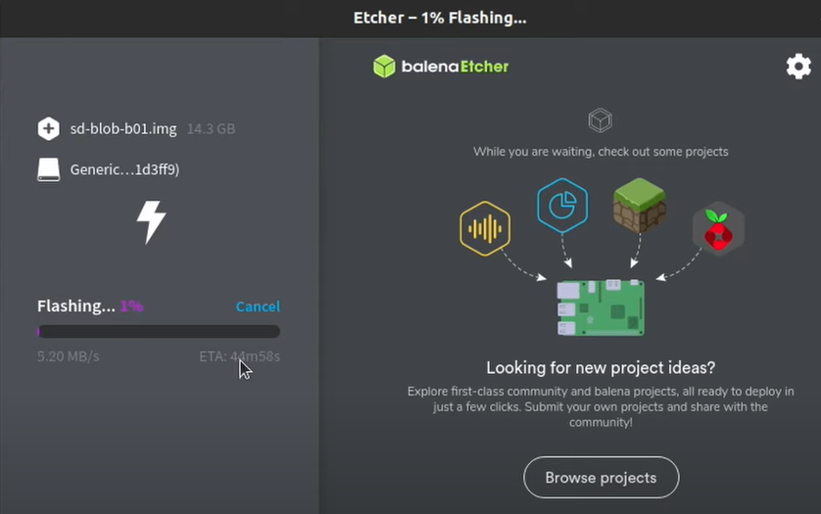
Implementación y desarrollo
Instalación de Jet Pack en la Jetson Nano
Se usa Balena Etcher para flashear el sistema operativo en la tarjeta SD, de modo que la imagen del sistema operativo pueda correr en la Nvidia Jetson Nano. Se descarga de la página oficial de Nvidia el JetPack 4.5.1, es cual es un SDK que viene integrado en el sistema operativo con librerías instaladas como Opencv, Drivers de conexión con GPU, optimizadores de código como CUDA, CUDNN, para sacar el máximo provecho a la GPU.

Slide 20
Implementación y desarrollo
Implementación del Modelo de detección de Mascarillas
Clonar el repositorio Jetson inference
Obtención del modelo pre-entrenado
Obtención del conjunto de datos personalizado de Kaggle
Conversión del Dataset a formato VOC de Pascal
Adición de memoria de intercambio para el entrenamiento
Reentrenamiento de SSD-MobileNet
Conversión del modelo a ONNX

Slide 21
Implementación y desarrollo
Implementación del contador de personas
Modelo de detección de personas
Algoritmo de seguimiento SORT
Integración
Contador de personas

Slide 22
Integración y de algoritmos de detección de personas y SORT
for t, trk in enumerate(trackers):
if t not in unmatched_trks:
d = matched [np.where(matched[:, 1] == t)[0], 0]
trk. update(boxes[d, :][0])
xmin, ymin, xmax, ymax = boxes [d, :][0]
cy = int ((ymin + ymax) / 2)
#IN count
if idstp[trk.id][0][1] < H // 2 and cy > H // 2 and trk.id not in idcnt:
incnt += 1
idcnt. append(trk.id)
#OUT count
elif idstp[trk.id][0][1] > H // 2 and cy < H // 2 and trk.id not in idcnt:
outcnt += 1
idcnt. append(trk.id)
Se realiza una validación para que en base a los rastreadores asignados con las detecciones se los divida entre un límite imaginario dado por los factores cy que realiza la división de la imagen en el eje y H/2 que determina la altura a nivel medio, parámetros con los cuales se determina si dichos rastreadores representan el ingreso o salida de personas

Slide 23
Implementación de las funciones de alarma
Validación de parámetros detector de mascarillas
Validación de detección
Validación de porcentaje de confianza
Validación de clase
Validación de parámetros Contador de personas
Aforo 50%
Aforo 75%
Aforo 100 %

Slide 24
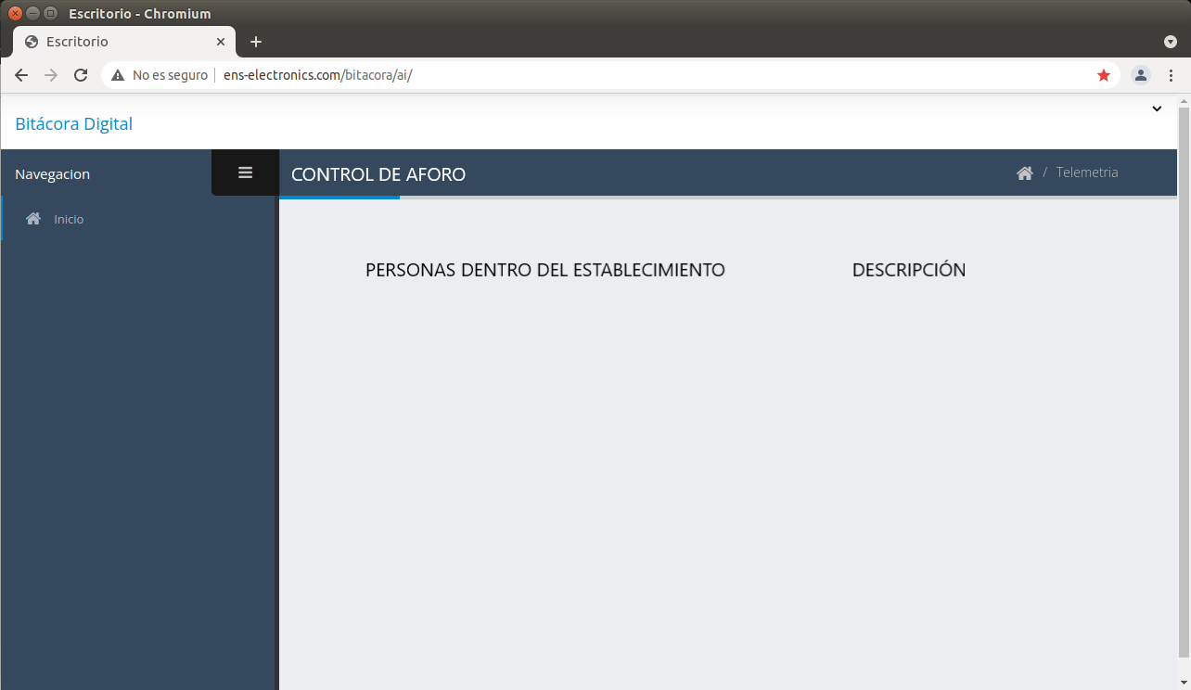
Implementación del servidor externo

Slide 25
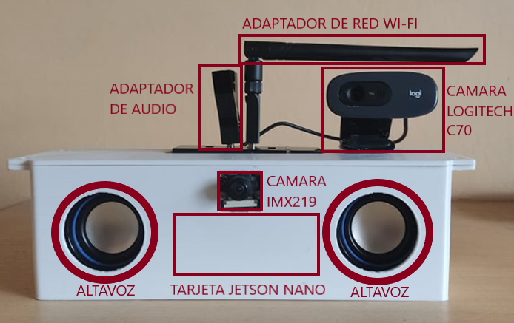
Montaje del prototipo

Slide 26
4
Escenarios de Pruebas y Resultados

Slide 27
Pruebas de funcionamiento
DETECTOR DE MASCARILLAS
Pruebas de posición con respecto a la luz
Posición respecto a la fuente de luz | Con mascarilla (% de confianza) | Mascarilla usada incorrectamente (% de confianza) | Sin mascarilla (% de confianza)
Frontal (CONTRALUZ) | 60% | Detección errónea | Detección errónea
Lateral izquierda | 98% | 66% | 98%
Lateral derecha | 98% | 68% | 98%
Opuesta | 99% | 75% | 99%
Para esta tarea se colocó el dispositivo que realiza la detección de mascarillas en 4 posiciones diferentes, respecto a la posición de la fuente de luz, con lo cual se pudo obtener los diferentes resultados de porcentajes de confianza en las detecciones

Slide 28
Pruebas de funcionamiento
Pruebas de detección a diferentes horarios y nivel de iluminación
Hora | Con mascarilla (% de confianza) | Mascarilla usada incorrectamente (% de confianza) | Sin mascarilla (% de confianza)
8:00(con iluminación) | 91%% | 45% | 92%
10:00 | 92% | 56% | 95%
12:00 | 99% | 72% | 98%
14:00 | 99% | 70% | 99%
16:00 | 96% | 63% | 96%
18:00(con iluminación) | 95% | 55% | 93%
20:00(con iluminación) | 92% | 52% | 92%
Esta prueba se realizó con una posición lateral con respecto a la fuente de luz, en diferentes horarios, con intervalos de 2 horas durante todo el día. Con lo cual se obtuvo diferentes niveles de iluminación

Slide 29
Pruebas de funcionamiento
Pruebas de detección respecto a la distancia
Distancia [m] | Con mascarilla (% de confianza) | Mascarilla usada incorrectamente (% de confianza) | Sin mascarilla (% de confianza)
0.2 | 80% | 27% | 80%
0.4 | 89% | 45% | 88%
0.6 | 97% | 68% | 97%
0.8 | 99% | 75% | 99%
1 | 98% | 65% | 98%
1.2 | 95% | 55% | 94%
1.4 | 92% | 42% | 93%
1.6 | 88% | 36% | 88%
1.8 | 85% | No hay detección | 84%
2 | 85% | No hay detección | 83%
La distancia del objetivo de detección frente a la cámara es otro factor muy importante dentro de los modelos de detección, por lo cual las siguientes pruebas se enfocaron en determinar una distancia ideal para dicho objetivo.

Slide 30
Pruebas de funcionamiento
CONTADOR DE PERSONAS
Pruebas respecto a la distancia
Distancia [m] | Ingreso |  | Salida
 | Detección correcta y conteo | Sin detección | Detección correcta y conteo | Sin detección
2 | 6 | 4 | 8 | 2
2.25 | 7 | 3 | 8 | 2
2.5 | 9 | 1 | 10 | 0
2.75 | 10 | 0 | 10 | 0
3 | 10 | 0 | 10 | 0
3.25 | 10 | 0 | 10 | 0
3.50 | 10 | 0 | 10 | 0
3.75 | 10 | 0 | 10 | 0
4 | 8 | 2 | 9 | 1
El principal factor determinante en cuanto a su funcionamiento es la distancia de detección de las personas, pues debido a que tiene un enfoque de detección de vista superior, esta distancia influye sobre el funcionamiento

Slide 31
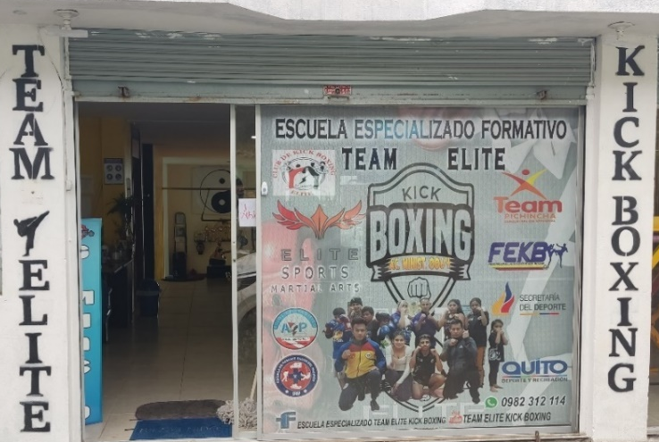
Escenarios de prueba
USUARIO | DETECCIÓN DE MASCARILLA | CONTEO DE PERSONAS | ALARMAS
1 | Con mascarilla (96.2 %) | Ingreso (1) | Mascarilla detectada, Bienvenido
2 | Sin mascarilla (93.3 %) | Ingreso (2) | Póngase la mascarilla
3 | Con mascarilla (82.1 %) | Ingreso (3) | Mascarilla detectada, Bienvenido
4 | Con mascarilla (91.1 %) | Ingreso (4) | Mascarilla detectada, Bienvenido
5 | Con mascarilla (85.8 %) | Ingreso (5) | Mascarilla detectada, Bienvenido
6 | Con mascarilla (93.3 %) | Ingreso (6) | Mascarilla detectada, Bienvenido Aforo al 50 %
7 | No hay detección | Salida (5)
8 | No hay detección | Salida (4)
9 | Con mascarilla (88.1 %) | Ingreso (5) | Mascarilla detectada, Bienvenido
10 | Masc. en posición incorrecta (43.8 %) | Ingreso (6) | Coloque su mascarilla correctamente
11 | Sin mascarilla (94.7 %) | Ingreso (7) | Póngase la mascarilla
12 | Con mascarilla (94.8 %) | Ingreso (8) | Mascarilla detectada, Bienvenido
13 | Con mascarilla (92.1 %) | Ingreso (9) | Mascarilla detectada, Bienvenido Aforo al 75%
14 | Con mascarilla (88.0 %) | Ingreso (10) | Mascarilla detectada, Bienvenido
15 | No hay detección | Salida (9)
16 | Con mascarilla (93.3 %) | Ingreso (10) | Mascarilla detectada, Bienvenido
17 | Con mascarilla (87 %) | Ingreso (11) | Mascarilla detectada, Bienvenido
18 | Con mascarilla (91.9 %) | Ingreso (12) | Mascarilla detectada, Bienvenido Aforo al 100 %
19 | Masc. en posición incorrecta (56.5 %) | Ingreso (13) | Aforo al 100% ,No ingrese
Escenario 1: Gimnasio “TEAM ÉLITE”
Atura cámara conteo | Altura cámara Detección mascarilla
2,50 [m] | 1,60 [m]
Horario | Situación climática
10:00 - 12:00 h | Nublado, lluvioso

Slide 32
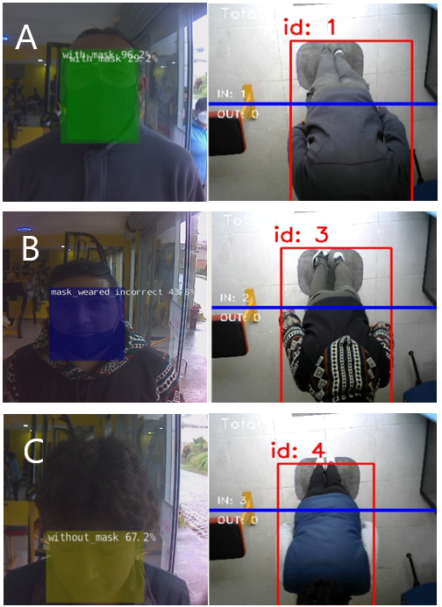
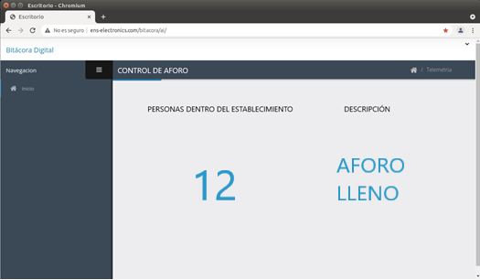
Escenarios de prueba
Se tuvieron que configurar los parámetros de detección de la mascarilla debido al bajo porcentaje de luminosidad. Los porcentajes de confianza para las detecciones en el caso de las clases Con Mascarilla y Sin Mascarilla en el 80%, mientras que en la clase Mascarilla usada Incorrectamente en 40%

Slide 33
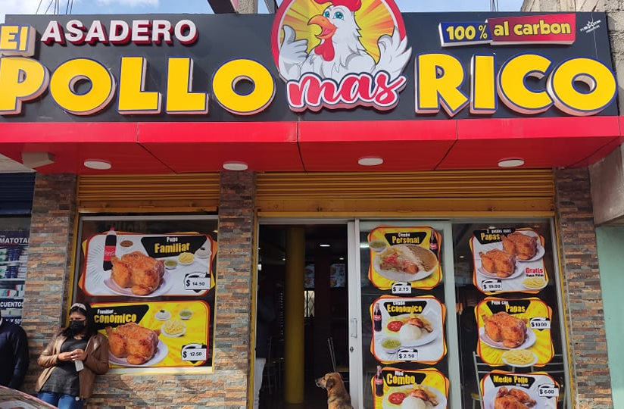
Escenarios de prueba
USUARIO | DETECCIÓN DE MASCARILLA | CONTEO DE PERSONAS | ALARMAS
1 | Con mascarilla (97.4 %) | Ingreso (1) | Mascarilla detectada, Bienvenido
2 | Con mascarilla (92.1 %) | Ingreso (2) | Mascarilla detectada, Bienvenido
3 | Sin mascarilla (96.3 %) | Ingreso (3) | Póngase la mascarilla
4 | Masc. en posición incorrecta (76.6 %) | Ingreso (4) | Coloque su mascarilla correctamente
5 | No hay detección | Salida (3)
6 | No hay detección | Salida (2)
7 | Con mascarilla (95.5 %) | Ingreso (3) | Mascarilla detectada, Bienvenido
8 | Sin mascarilla (97.3 %) | Ingreso (4) | Póngase la mascarilla
9 | No hay detección | Salida (3)
10 | Con mascarilla (99.1 %) | Ingreso (4) | Mascarilla detectada, Bienvenido
11 | Sin mascarilla (99.3 %) | Ingreso (5) | Póngase la mascarilla
12 | Con mascarilla (97.8 %) | Ingreso (6) | Mascarilla detectada, Bienvenido Aforo al 50 %
13 | Con mascarilla (98.1 %) | Ingreso (7) | Mascarilla detectada, Bienvenido
14 | Con mascarilla (98.0 %) | Ingreso (8) | Mascarilla detectada, Bienvenido
15 | Con mascarilla (98.1 %) | Ingreso (9) | Mascarilla detectada, Bienvenido Aforo al 75%
16 | No hay detección | Salida (8)
17 | No hay detección | Salida (7)
18 | No hay detección | Salida (6) | Aforo al 50 %
19 | Con mascarilla (95.8 %) | Ingreso (7) | Mascarilla detectada, Bienvenido
Escenario 2: Restaurante “POLLO MAS RICO”
Atura cámara conteo | Altura cámara Detección mascarilla
3,00 [m] | 1,60 [m]
Horario | Situación climática
13:00 – 15:00 h | Soleado

Slide 34
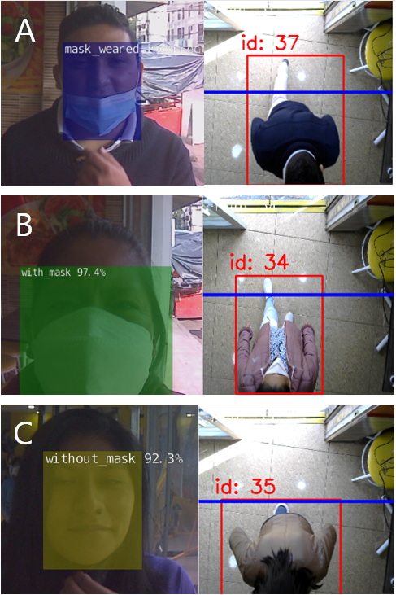
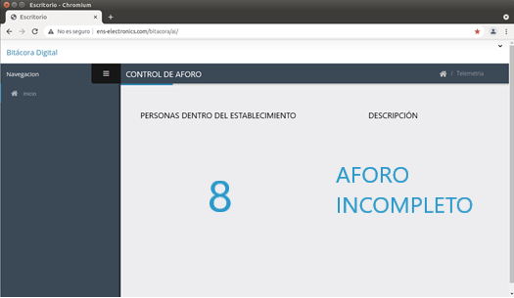
Escenarios de prueba
Se obtuvieron detecciones con valores de confianza muy altos, cercanos al 100 % en el caso de las clases Con mascarilla y Sin mascarilla.
En el caso de la clase Mascarilla usada incorrectamente se vio un rendimiento muy mejorado, ya se alcanzó porcentajes superiores al 70% de confianza en la detección

Slide 35
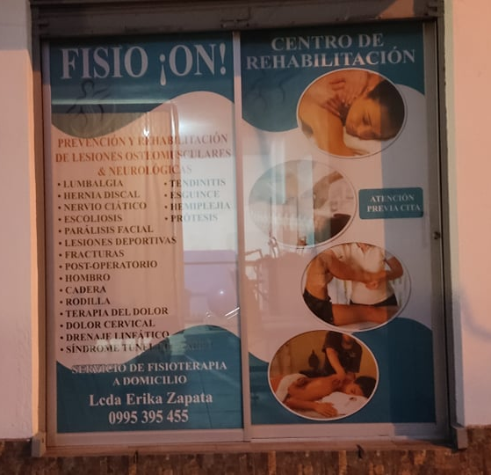
Escenarios de prueba
Escenario 3: Centro Fisioterapéutico
“FISIO ON”
USUARIO | DETECCIÓN DE MASCARILLA | CONTEO DE PERSONAS | ALARMAS
1 | Con mascarilla (94.2 %) | Ingreso (1) | Mascarilla detectada, Bienvenido
2 | Sin mascarilla (91.3 %) | Ingreso (2) | Póngase la mascarilla
3 | Con mascarilla (92.1 %) | Ingreso (3) | Mascarilla detectada, Bienvenido
4 | Masc. en posición incorrecta (63.8 %) | Ingreso (4) | Coloque su mascarilla correctamente Aforo al 50 %
5 | Con mascarilla (95.8 %) | Ingreso (5) | Mascarilla detectada, Bienvenido
6 | Con mascarilla (93.3 %) | Ingreso (6) | Mascarilla detectada, Bienvenido Aforo al 75 %
7 | No hay detección | Salida (5)
8 | No hay detección | Salida (4) | Aforo al 50 %
9 | Con mascarilla (96.1 %) | Ingreso (5) | Mascarilla detectada, Bienvenido
10 | Masc. en posición incorrecta (53.8 %) | Ingreso (6) | Coloque su mascarilla correctamente Aforo al 75 %
11 | Con mascarilla (93.0 %) | Ingreso (7) | Mascarilla detectada, Bienvenido
12 | Con mascarilla (94.8 %) | Ingreso (8) | Mascarilla detectada, Bienvenido
13 | Con mascarilla (96.8 %) | Ingreso(9)(8) | Aforo al 100% no ingrese
14 | No hay detección | Salida (7)
15 | No hay detección | Salida (6) | Aforo al 75%
Atura cámara conteo | Altura cámara Detección mascarilla
2,80 [m] | 1,60 [m]
Horario | Situación climática
17:00-19:00 h | Noche

Slide 36
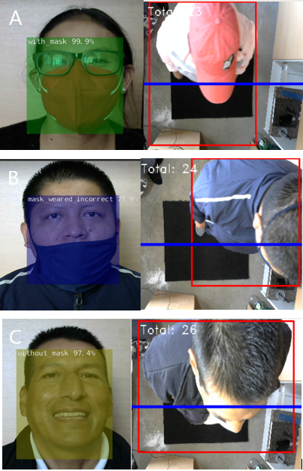
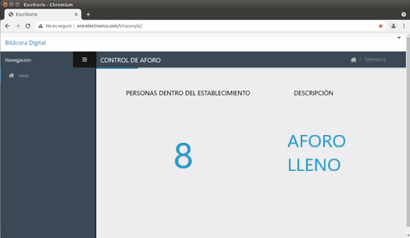
Escenarios de prueba
Se trabajo con de los porcentajes de confianza para las detecciones de las clases Con Mascarilla y Sin Mascarilla óptimos con en el 90%, mientras que en la clase Mascarilla usada Incorrectamente en 60%. Con ello se obtuvo un funcionamiento correcto de las detecciones.

Slide 37
5
Conclusiones, recomendaciones y trabajos futuros

Slide 38
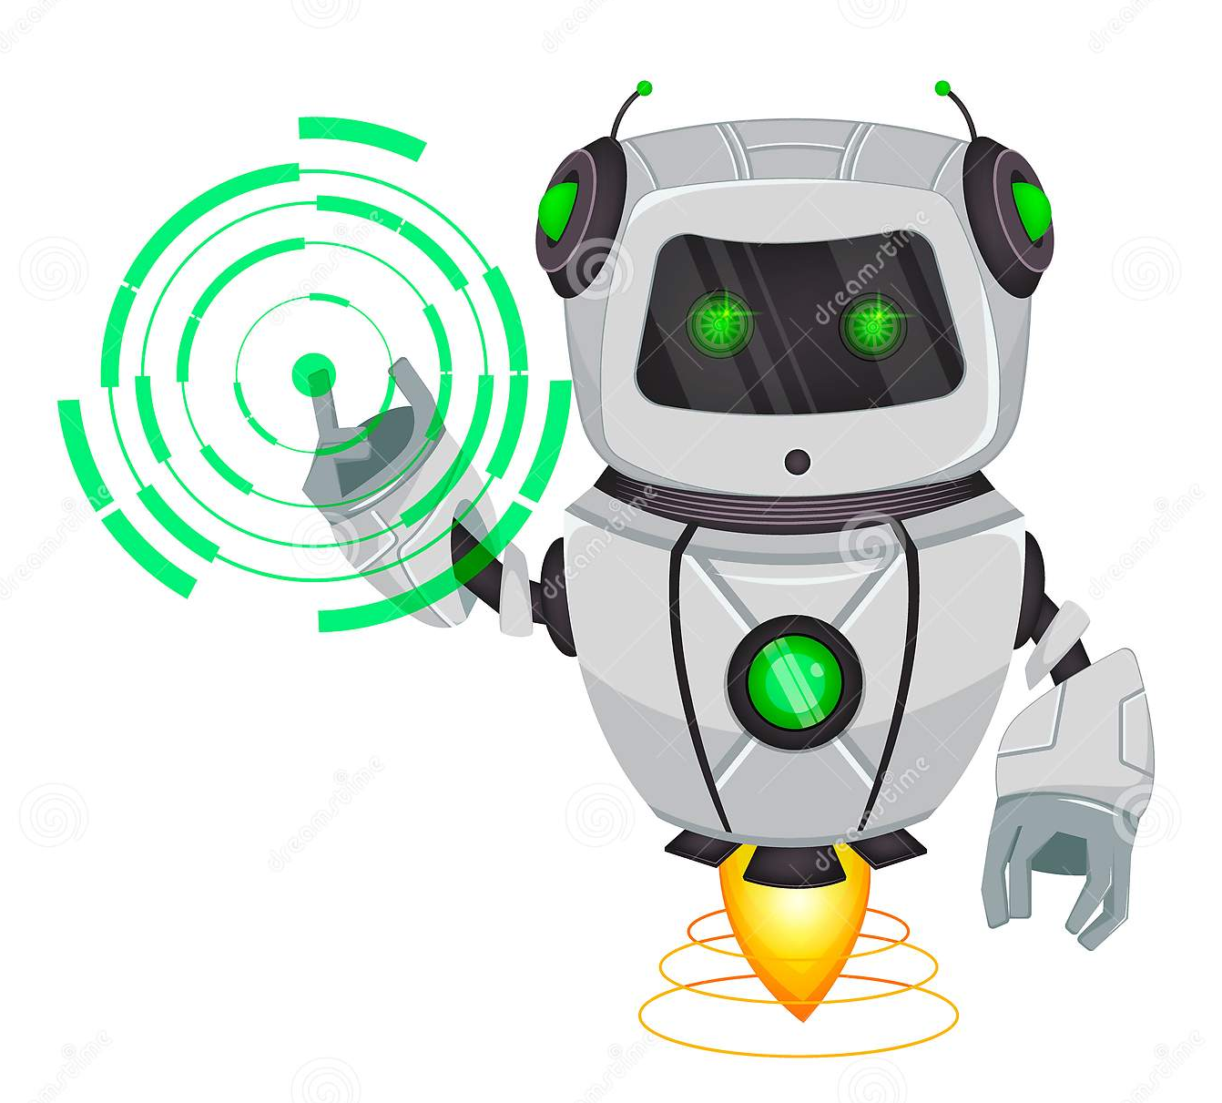
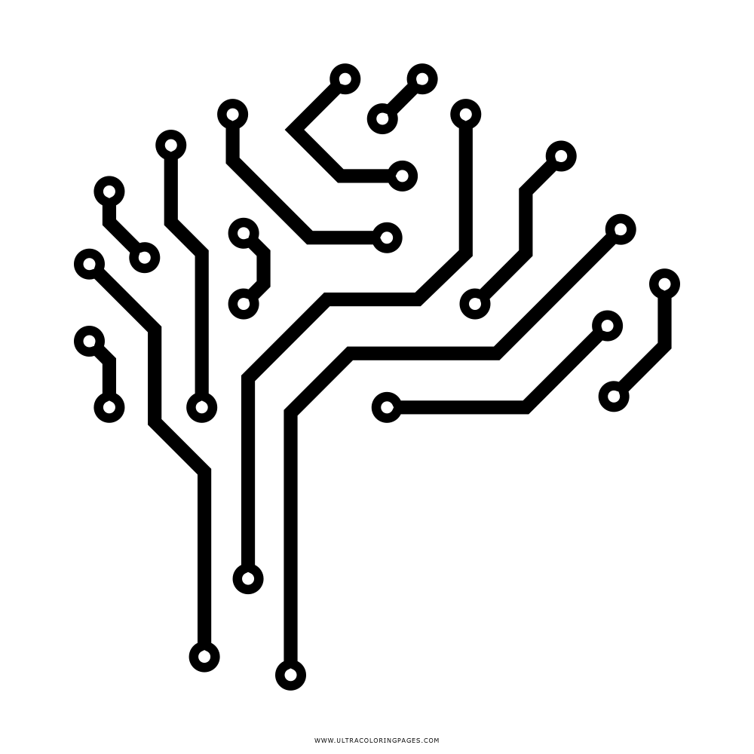
Conclusiones
El modelo de red SSD-MobilenetV1 reentrenada para implementar la aplicación de detección de mascarillas dio resultados satisfactorios
En el caso del contador de personas, el uso de la red SSD MobilenetV1-COCO entrenada para la función de detección de personas, integrada con el algoritmo de seguimiento SORT, es una solución viable, sin embargo existen modelos con mayor precisión.
Se determinó que el nivel de iluminación del ambiente juega un papel preponderante, por lo que es necesario acomodar tanto la posición de la cámara para evitar la contraluz, como también la distancia de la persona con respecto a la misma.

Slide 39
Conclusiones
El uso de hardware liviano limita el desarrollo de aplicaciones basadas en modelos de redes neuronales implementadas para la detección de objetos en tiempo real.
El desarrollo de un prototipo implica varias pruebas de funcionamiento en entornos controlados cuyos factores internos y factores externos podrían afectar el desempeño del mismo
La implementación de los mensajes audibles del prototipo requiere de un código de programación en paralelo que se sincronice solo con determinados fotogramas del video, pues de lo contario se activarán con todos los fotogramas procesados en el algoritmo de detección.

Slide 40
Recomendaciones
En el entrenamiento de modelos de detección es importante configurar sus parámetros en base a la capacidad computacional del dispositivo, por lo que se debe tener cuidado con el número de épocas de entrenamiento así como también con el lote de imágenes procesadas en cada iteración, entre otras
Para la inferencia de los modelos de redes neuronales sobre la tarjeta Jetson Nano se requiere obligatoriamente crear un motor de inferencia a través de TensorRT, pues este optimizador permite que la inferencia de los modelos sea rápida y precisa.

Slide 41
Trabajos futuros
Prototipo potenciado a través de una mejor tarjeta de procesamiento, modelos más potentes y precisos, con enfoque para las detecciones que permita que se utilice solo una cámara de video
IA aplicado en la seguridad, aspecto en el cual nuestro país tiene grandes deficiencias- Prototipo para detección de armas dentro de establecimiento cerrados
Prototipo con aplicación sobre el transporte público

Slide 42
GRACIAS POR SU ATENCIÓN

